Slide 1
课程内容介绍
第一部分 网络攻防基础知识
第二部分 WEB应用安全漏洞
第三部分 系统安全漏洞

Slide 2
目录
1
渗透测试的基本概念
1.1
渗透测试
1.2
黑客入侵
1.3
安全漏洞
1.4
问题
1.5
小结
2
渗透测试的执行步骤
3
黑客入侵的行为轨迹
4
渗透测试的课程回顾

Slide 3
1.1 渗透测试：基本概念
渗透测试是通过模拟恶意黑客的攻击方法，来评估计算机网络系统安全的一种评估方法。这个过程包括对系统的任何弱点、技术缺陷或漏洞的主动分析，这个分析是从一个攻击者可能存在的位置来进行的，并且从这个位置有条件主动利用安全漏洞。
模拟入侵过程
评估验证弱点
结合业务属性，评估危害和影响

Slide 4
1.1 渗透测试：实施方式
白盒
测试
灰盒
测试
黑盒
测试

Slide 5
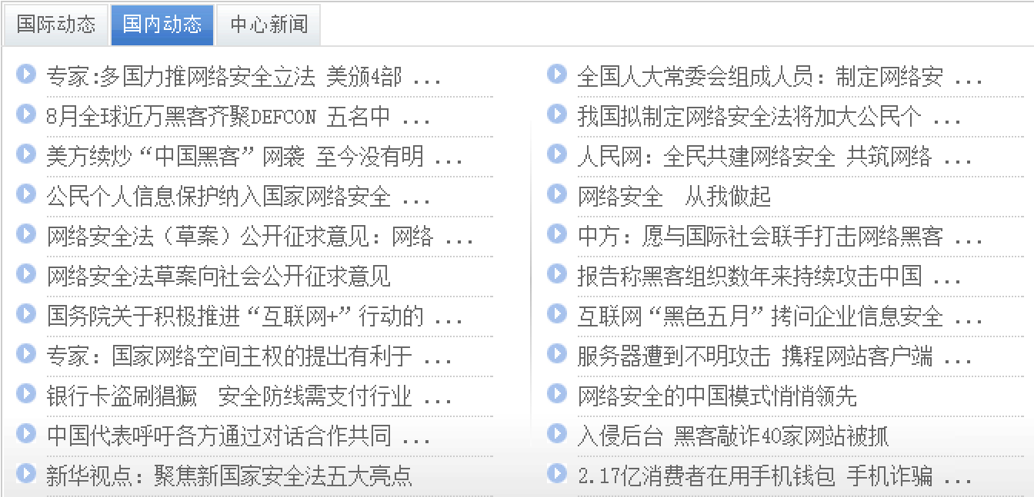
1.2 黑客入侵：基本概念
黑客入侵：运用计算机技术，在未授权的情况下挫败信息网络访问控制措施、策略，非法访问、利用信息系统，谋取资金、物品、信息等。

Slide 6
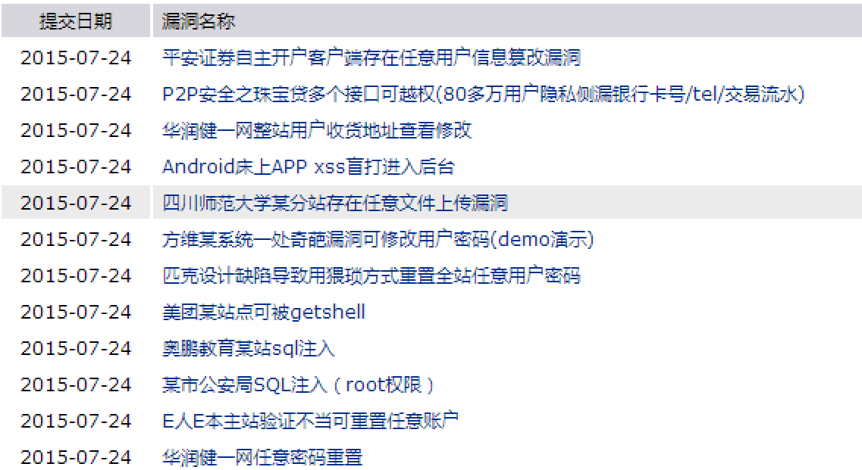
1.3 安全漏洞：基本概念
安全漏洞：计算机信息系统在需求、设计、实现、配置、运行等过程中，有意或无意产生的缺陷。这些缺陷以不同形式存在于计算机信息系统的各个层次和环节之中，一旦被恶意主体所利用，就会对计算机信息系统的安全造成损害，从而影响计算机信息系统的正常运行。如：
设计阶段引入的一个设计得非常容易被破解的加密算法，
实现阶段引入的一个代码缓冲区溢出问题，
运维阶段的一个错误的安全配置。
来源：乌云

Slide 7
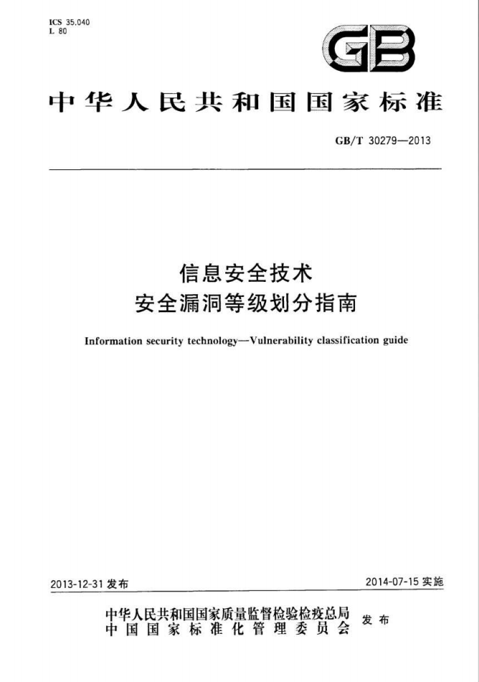
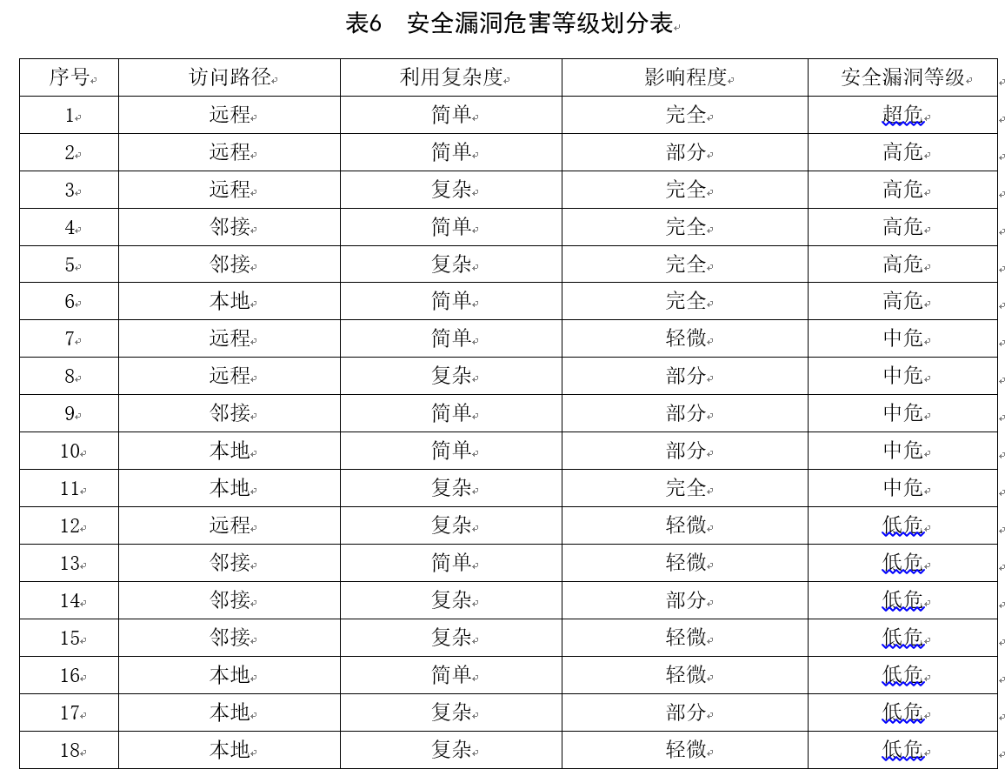
1.3 安全漏洞：危害等级划分
危害程度从低至高依次为：低危、中危、高危和超危。
访问路径
本地
利用复杂度
简单
邻接
远程
复杂
影响程度
完全
部分
轻微
无

Slide 8
1.3 安全漏洞
漏洞平台
中国国家信息安全漏洞库：http://www.cnnvd.org.cn/
美国国家漏洞库：http://web.nvd.nist.gov
美国国家信息安全应急小组：http://secunia.com
国际权威漏洞机构Secunia：http://secunia.com
国际权威漏洞库SecurityFocus：http://www.securityfocus.com
IBM网络安全漏洞库Xforce：http://xforce.iss.net
国际权威漏洞库OSVDB：http://osvdb.org
俄罗斯知名安全实验室SecurityLab.ru：http://en.securitylab.ru
国内权威漏洞库：http://sebug.net
乌云：http://www.wooyun.org/
补天：http://loudong.360.cn/

Slide 9
1.4 问题
问题：谈谈渗透测试和黑客入侵不同的地方？
提升安全
渗透测试
黑客入侵
图谋利益
存在危害
安全测试
非法入侵
授权合法

Slide 10
1.5 小结
小结
渗透测试
黑客入侵
安全漏洞

Slide 11
目录
1
渗透测试的基本概念
2
渗透测试的执行步骤
2.1
渗透测试执行标准来源
2.2
渗透测试执行标准的七个阶段
2.3
渗透测试执行标准分解
2.4
问题
2.5
小结
3
黑客入侵的行为轨迹
4
渗透测试的课程回顾

Slide 12
2.1 渗透测试执行标准来源
渗透测试执行标准PTES
业内最佳实践
领军企业采用
形成广泛共识
正在开发的标准
目前该标准尚在制定过程中，网站地址：http://www.pentest-standard.org/。

Slide 13
2.2 渗透测试执行标准七个阶段
前期交互阶段
情报搜集阶段
威胁建模阶段
漏洞分析阶段
渗透攻击阶段
后渗透攻击阶段
报告
阶段

Slide 14
2.3 渗透执行标准分解：前期交互阶段
前期交互阶段
保护自己
交互确定规则
测试术语与定义
建立通讯渠道
存在防御能力和技术
目标规划
准备
工作
确定范围
建立项目
实施方案
实施安排
订立合同
实施授权
信息系统调研
实施支持表单
……

Slide 15
2.3 渗透执行标准分解：情报搜集阶段
情报搜集阶段
目标选择
侦查
工作
调研结果分析
开放渠道情报
白盒搜集
人力资源情报
踩点
识别防御机制
与测试对象相关的内外部信息搜集
技术层信息搜集与验证
防御措施

Slide 16
2.3 渗透执行标准分解：威胁建模阶段
威胁建模阶段
业务资产分析
业务流程分析
威胁对手分析
威胁能力分析
安全事件分析
攻击
策划

Slide 17
2.3 渗透执行标准分解：漏洞分析阶段
漏洞分析阶段
测试
探路
演练
验证
研究
漏洞扫描
攻击试验
漏洞试验
测试研究
攻击模拟
……

Slide 18
2.3 渗透执行标准分解：渗透攻击阶段
渗透攻击阶段
精准打击
实施
渗透
绕过防御机制
定制渗透攻击路径
触发攻击响应控制措施
渗透代码测试
攻击类型
绕过检测机制

Slide 19
2.3 渗透执行标准分解：后渗透攻击阶段
后渗透攻击阶段
深入
业务
基础设施分析
高价值目标识别
掠夺敏感信息
业务影响攻击
进一步对基础设施进行渗透
掩踪灭迹
持续性存在

Slide 20
2.3 渗透执行标准分解：报告阶段
报告阶段
收尾工作
执行层面的报告
技术报告
提交报告
结果沟通与交接
正式报告
项目结项
问题与整改建议清单

Slide 21
2.4 问题
谈谈渗透攻击阶段和后渗透攻击阶段的区别？
渗透攻击阶段
后渗透攻击阶段

Slide 22
2.5 小结
小结
渗透测试执行标准的七个过程：
前期交互阶段
情报搜集阶段
威胁建模阶段
漏洞分析阶段
渗透攻击阶段
后渗透攻击阶段
报告阶段

Slide 23
目录
1
渗透测试的基本概念
2
渗透测试的执行步骤
3
黑客入侵的行为轨迹
3.1
问题：为什么要了解黑客入侵的行为轨迹？
3.2
行为轨迹
3.3
明确目标
3.4
控制目标
3.5
收割撤退
3.6
攻击工具
3.7
问题解答：为什么要了解黑客入侵的行为轨迹?
3.8
小结
4
渗透测试的课程回顾

Slide 24
3.1 问题：为什么要了解黑客入侵的行为轨迹？
为什么要了解黑客入侵的行为轨迹？
知己知彼？
跟渗透测试有关系？
其它？

Slide 25
3.2 行为轨迹：三个阶段
明确目标
目标明确
控制目标
嗅探踩点
收割撤退
收割战果
撤退清痕
目标不明
精准定位
精确打击

Slide 26
3.3 明确目标
目标不明
目标明确
寻在目标
潜伏破坏
盗套信息
盗套物品
盗套资金
嗅探踩点
目标评估

Slide 27
3.3 明确目标：入侵企图
企图
资金
方式
盗套
破坏
对象
帐户
物品
信息
报复
系统
信息

Slide 28
3.4 控制目标
嗅探踩点
实现可以实施精准定位的条件
精准定位
实现可以精确打击的条件和基础
精确打击
实现对目标的控制

Slide 29
3.4 控制目标：嗅探踩点
嗅探信息
网络范围
信息系统
踩点定位
主机终端
网络拓扑
用户信息
文档信息
设备范围
系统范围
用户范围
物理范围

Slide 30
3.4 控制目标：精准定位
入侵环境
物理环境
锁定目标
目标人物
网络环境
环境设备
环境系统
环境权限
环境组织
目标组织
目标设备
目标系统

Slide 31
3.4 控制目标：精准定位—入侵环境
物理环境
监控系统
门禁系统
网络环境
网络设备
安全设备
环境设备
服务器
终端
基础设施
其它设备
环境系统
认证系统
交互系统
旁站系统
源代码
管理平台
环境权限
认证关联
帐户关联
密码关联
用户关联
特权帐户
用户组织
内外用户
内外组织

Slide 32
3.4 控制目标：入侵环境和嗅探踩点
嗅探踩点
侧重点在于锁定范围
入侵环境
侧重点在于锁定目标
是入侵开始侦查阶段
为锁目标的建立条件
是实施全面入侵阶段
为实施入侵建立条件
重在侦查，程度广浅
重在突破，程度窄深

Slide 33
3.4 控制目标：精确打击
突破提权
入侵突破
控制目标
目标权限
目标数据
控制权限
访问权限

Slide 34
3.4 控制目标：漏洞利用—不同层面的安全漏洞
人员
技术
管理

Slide 35
3.4 控制目标：漏洞利用—技术层面常见的漏洞对象
网络漏洞
数据库漏洞
中间件漏洞
应用漏洞
操作系统漏洞

Slide 36
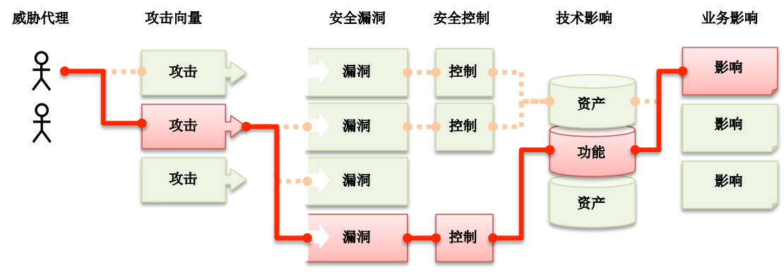
3.4 控制目标：漏洞利用—技术层面—应用程序安全漏洞
应用程序安全漏洞：
攻击者可以通过应用程序中许多不同的路径方法去危害您的业务或者企业组织。每种路径方法都代表一种风险，这些风险可能会，也可能不会严重到值得你去关注。

Slide 37
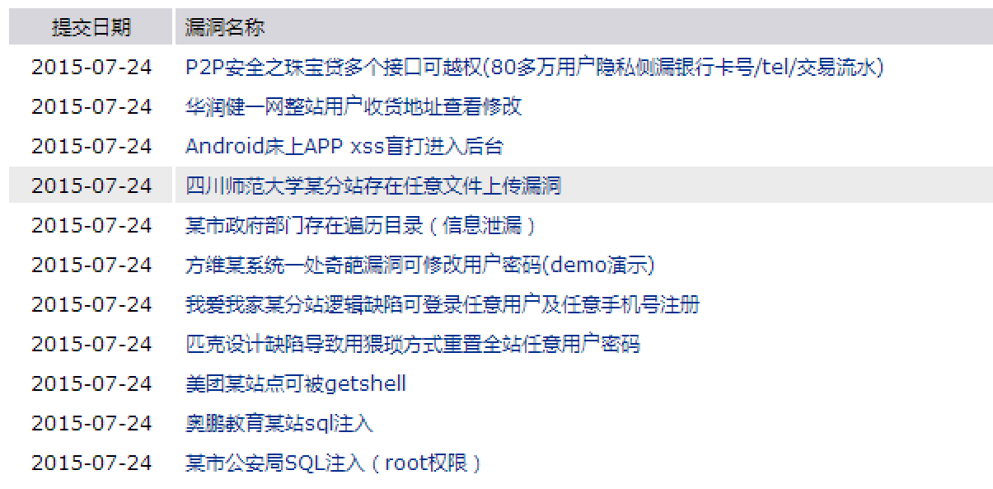
3.4 控制目标：漏洞利用—技术层面—应用程序安全漏洞
OWASP TOP 10
注入
失效的身份认证和会话管理
跨站脚本（XSS）
不安全的直接对象引用
安全配置错误
敏感信息泄漏
功能级访问控制缺失
跨站请求伪造（CSRF）
使用含有已知漏洞的组件
未验证的重定向和转发
了解：
OWASP：https://www.owasp.org/index.php/Main_Page
OWASP中国：http://www.owasp.org.cn/

Slide 38
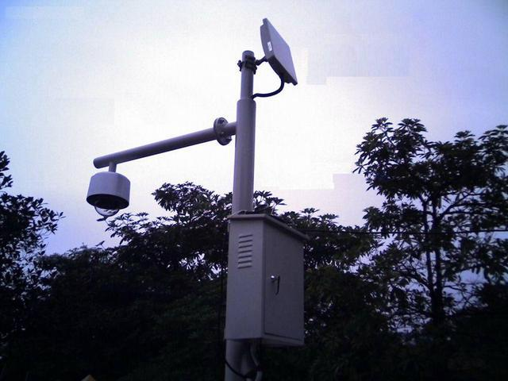
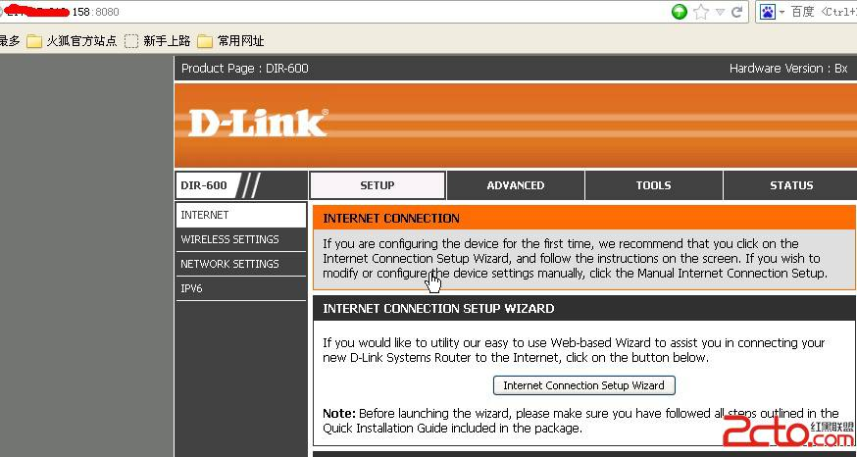
3.4 控制目标：漏洞利用—技术层面—网络漏洞
网络漏洞：指网络架构、网络设备、安全设备等企业网络存在的安全漏洞，导致网络防护措施失效。
网络运维、管理层面：边界防火墙、IDS等设备部署不到位、安全策略缺陷等；
产品漏洞：使用的缺乏维护的操作系统（主要为低版本Linux内核）和Web管理接口漏洞。
危害：
整改网络被控制，网络防护措施失效。
海康威视安全事件原因曝光 监控设备漏洞或引发敏感信息泄露
漏洞名称：D-Link无线路由器远程命令执行漏洞

Slide 39
3.4 控制目标：漏洞利用—技术层面—操作系统漏洞
操作系统漏洞：
在自身方面指计算机操作系统（如Windows 2003）本身所存在的问题或技术缺陷，操作系统产品提供商通常会定期对已知漏洞发布补丁程序提供修复服务。
在使用方面指未识别和启用操作系统的安全机制或者不正确的使用，如：口令策略、匿名共享。
危害：
服务器权限被获取，服务器、数据库、应用系统被控制；
被恶意利用为跳板或肉鸡，被挟持控制；
服务器上敏感文件被获取；
占用网络流量，刷网站流量；
MS08-067

Slide 40
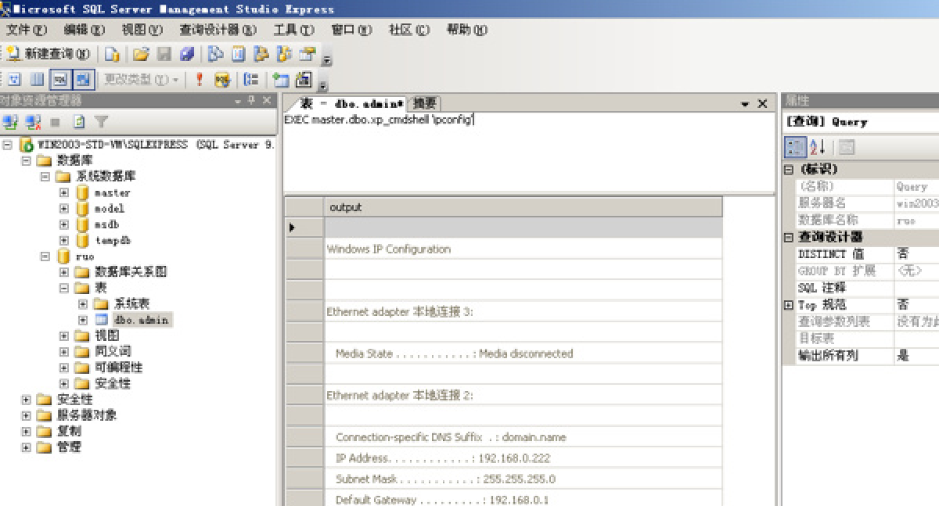
3.4 控制目标：漏洞利用—技术层面—数据库漏洞
数据库漏洞：
在自身方面：指数据库系统自身存在的安全漏洞，如：xp_cmdshell；
在使用方面：加固不足，如：口令策略、锁定策略、敏感明文存储泄漏。
危害：
获取敏感数据
以此为跳板攻击系统其他应用
通过插入数据获取应用或系统后门
修改关键数据对数据拥有者造成损失

Slide 41
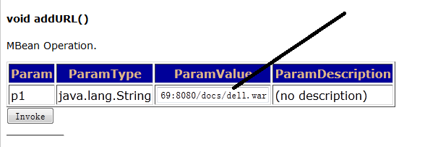
3.4 控制目标：漏洞利用—技术层面—中间件漏洞
中间件漏洞：中间件自身存在的漏洞以及运维开发过程遗留的漏洞。
在自身方面：指中间件自身存在的安全漏洞，如：Tomcat session样例漏洞、Jobss命令执行漏洞。
在使用方面：加固不足、使用不当，如：管理控制台的默认配置，弱口令。
危害：
利用中间件管理后台，部署恶意脚本、程序；
中断正常服务；
获得服务器权限；
获得应用权限。

Slide 42
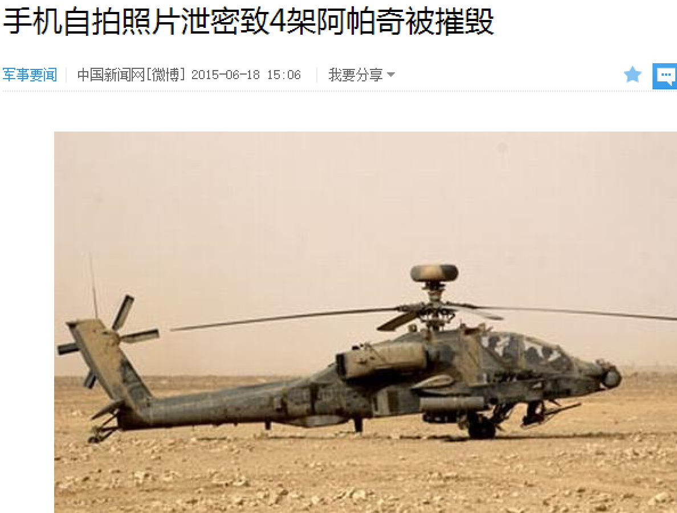
3.4 控制目标：漏洞利用—人员层面—意识漏洞
意识漏洞：指用户、运维人员、开发人员等在设计、开发、运维、使用信息系统时，因安全意识薄弱而给信息系统造成的漏洞。造成的后果有：信息泄漏或被黑客进行社会工程学攻击利用。
例子：
使用弱口令；
信息泄漏：将密码写于便签上、使用弱口令、自行解除安全措施；
被社会工程学攻击：移动以及网络钓鱼；
配置文件泄漏。

Slide 43
3.4 控制目标：漏洞利用—管理层面的漏洞
管理漏洞：
企业安全体系建设不健全；
缺少安全的软件开发过程；
缺少有效的应急响应机制；
缺少高效的威胁发现能力。

Slide 44
3.5 收割撤退
收割战果
既得战果
扩大战果
伏击未来
撤退清痕
清除痕迹
清除权限
清除装备

Slide 45
3.5 收割撤退：收割战果
既得战果
收割转移
扩大战果
明确目标
伏击未来
掩踪潜伏
监候目标
进入新一轮的行为轨迹

Slide 46
3.5 收割撤退：收割战果—既得战果—收割转移
需转移类
整理打包
建立传输通道
实施转移
非转移类
直接窃取信息
篡改利用
转移至外网服务器
FTP
端口复用传输
网盘挟持

Slide 47
3.5 收割撤退：收割战果—伏击未来
掩踪潜伏
监候目标
定期监控目标
隐藏后门：Rookit、远控、shift后门、放大镜后门、恶意脚本代码
权限保护：隐藏帐户、伪装帐户、克隆系统帐户、口令保护的VPN

Slide 48
3.5 收割撤退：撤退清痕
清除痕迹
应用日志
网络日志
清除权限
入侵帐户
入侵工具
入侵脚本
主机日志
清除装备
其它日志

Slide 49
3.5 收割撤退：撤退清痕—清除痕迹
服务器层面
操作系统日志
网络层面
网络设备日志
应用层面
应用系统日志
安全设备日志
数据库日志
中间件日志
其它日志

Slide 50
3.5 收割撤退：撤退清痕—清除权限、装备
入侵帐户
入侵工具
扫描工具
入侵脚本
扫描脚本
提权工具
隐藏帐户
破解脚本
破解工具
临时帐户
过程文件

Slide 51
3.6 攻击工具
渗透测试平台
注入工具
密码攻防工具
病毒攻防工具
木马攻防工具
黑客入侵检测工具
清理入侵痕迹工具
网络代理与追踪工具
局域网黑客工具
远程控制工具
嗅探工具

Slide 52
3.7 问题解答：为什么要了解黑客入侵的行为轨迹？
模拟行为轨迹是渗透测试的重要过程
获得精准的风险防范措施
为什么要重点了解黑客入侵的行为轨迹？
知己知彼防御不盲目
黑客入侵风险是评估目标

Slide 53
3.8 小结
小结
黑客入侵的行为轨迹
明确目标
控制目标
收割撤退

Slide 54
目录
1
渗透测试的基本概念
2
渗透测试的执行步骤
3
黑客入侵的行为轨迹
4
渗透测试的课程回顾
4.1
课程回顾
4.2
后续课程

Slide 55
4.1 课程回顾
基本概念
执行标准
行为轨迹

Slide 56
4.1 课程回顾：基本概念
安全漏洞
黑客入侵
渗透测试

Slide 57
4.1 课程回顾：渗透测试执行标准
渗透测试执行标准
前期交互阶段
情报搜集阶段
常规内容
准备工作
侦查工作
攻击策划
威胁建模阶段
漏洞分析阶段
渗透攻击阶段
后渗透攻击阶段
报告阶段
探路演练
渗透实施
深入业务
收尾工作

Slide 58
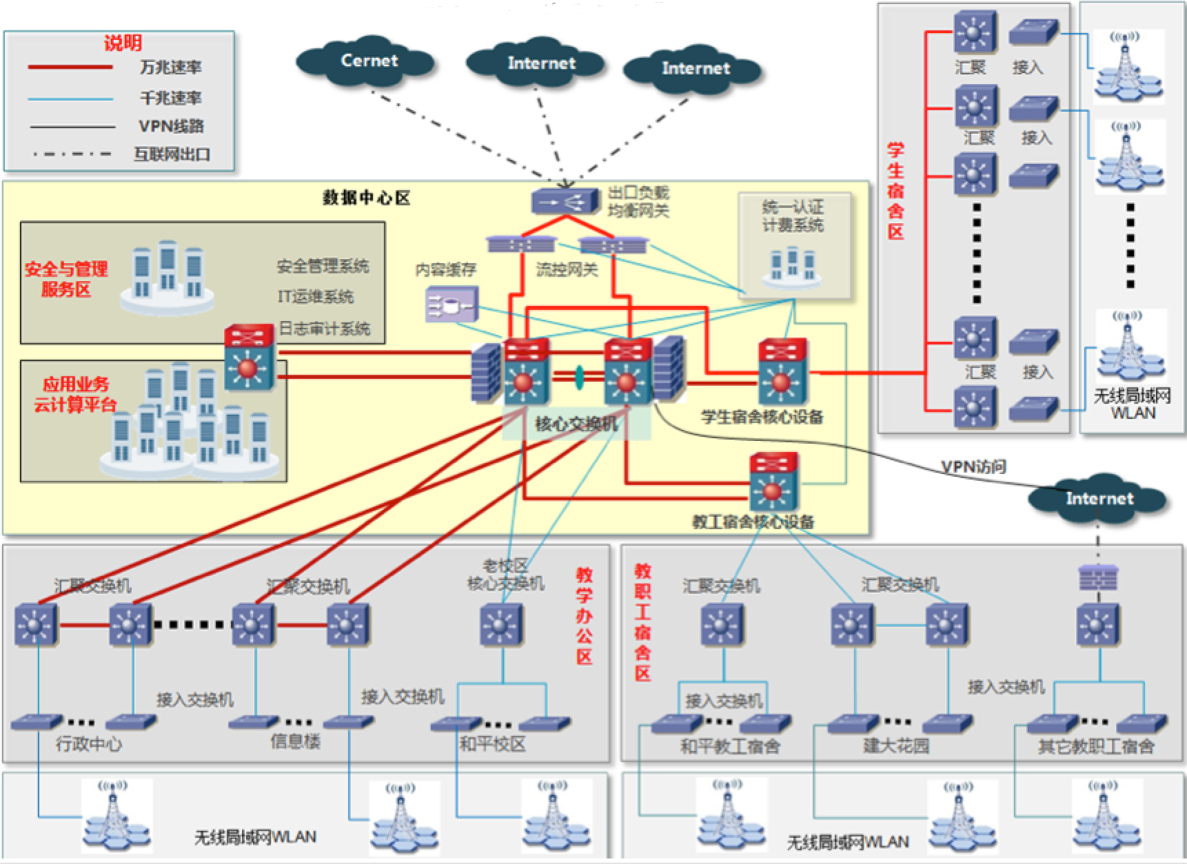
4.1 课程回顾：黑客入侵的行为轨迹
目标：学生档案
明确目标：获得学生档案—进入校内网—进入服务器区—进入服务器—获得档案；
控制目标：嗅探踩点网络、应用边界—精确定位进入服务器区—精确打击控制服务器；
收割撤退：收割转移学生档案—撤退清痕打扫战场。

Slide 59
4.2 后续课程
第一部分 渗透测试基础知识
第二部分 WEB应用安全漏洞
第三部分 主机安全漏洞

Slide 60
谢谢！

